Slide 1
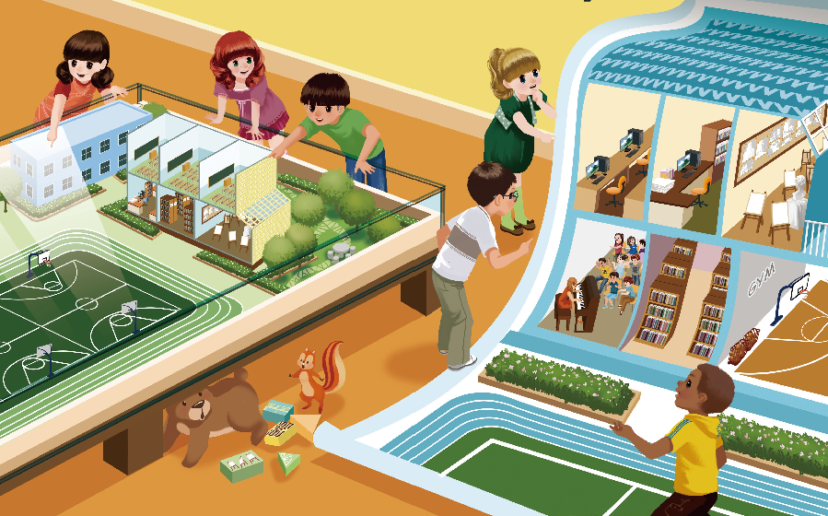
Unit1 My school
第2课时
A Let’s talk
& Look，ask and answer

Slide 2
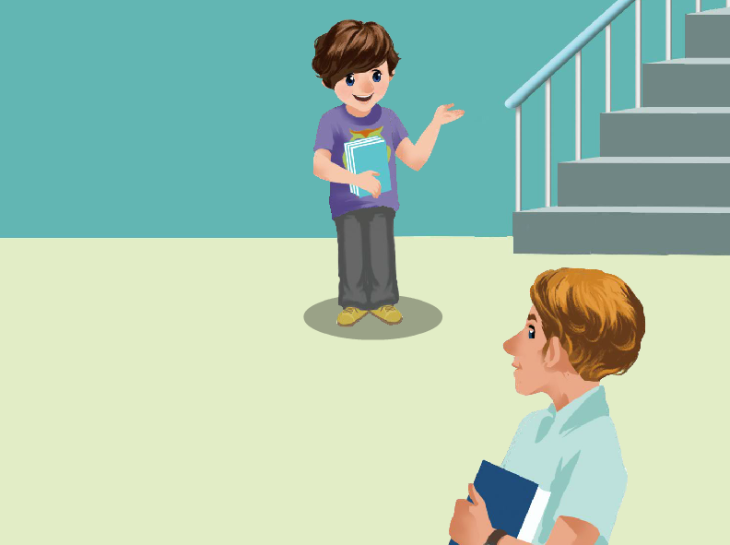
在学校遇到老师时，怎么打招呼？
（请在1分钟内说出，常用的见面问候语）

Slide 3
场景1：图中的Mike要干什么？怎么打招呼的？
Excuse me. Where’s the teacher’s office?
OK. thanks.
It’s on the second floor.

Slide 4

场景2：图中的Mike要干什么？怎么打招呼的？
Hi. Is this the teacher’s office?
No, it isn’t. the teacher’s office is next to the library.

Slide 5
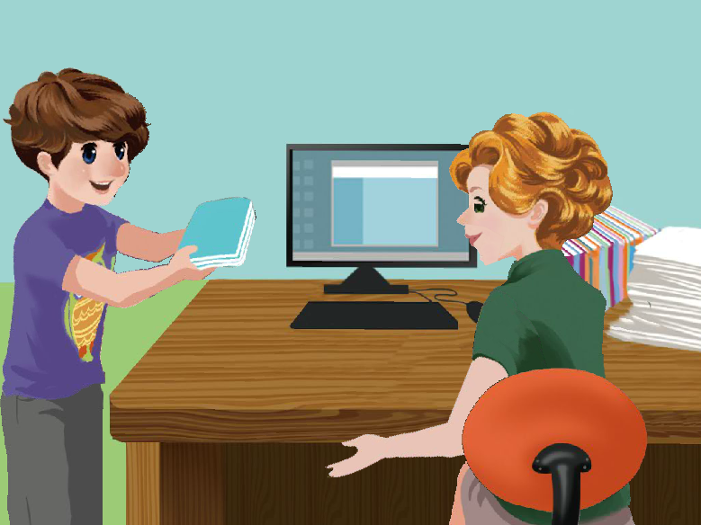
场景3：图中的Mike要干什么？怎么打招呼的？
Hi. Miss White! Here is my homework.
Thank you, Mike.
Thank you, Mike.

Slide 6
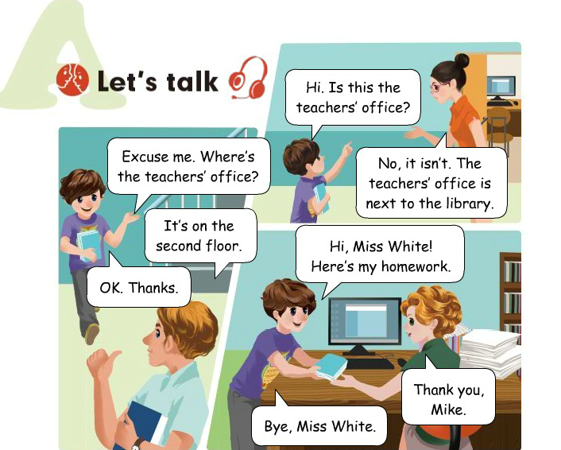


Slide 7

Role playing
1. 看书能表演出来。OK!
2. 不看书，声音响亮、发音正确。Good!
3. 加上适当的动作表情和道具，
自然地表演出来。Super!

Slide 8
CHECK
1.观看教学挂图，与你的同桌相互问答，在问答的过程中重点理解与操练句型：Is this the …?/Is that …?
2. 将六张图卡背面朝上贴在黑板上，其中一名同学指着某张图卡猜问：Is this …?/ Is that …? 其他学生翻过来作答。
3.下课后，在小组中用小卡片进行此活动。

Slide 9
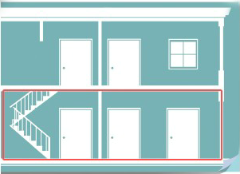
Look ask and answer.
1. Where’s the teacher’s office?
It’s on the first floor. It’s next to the Classroom 2.
2. Where’s the library?
library
Classroom 3
It’s on the second floor. It’s next to the Classroom 3.
Classroom 1
Classroom 2
Teacher’s office

Slide 10
Make a survey
If you are a TV reporter，please make a survey.
小组活动，六个同学为一组，一位同学扮演电视台记者，采访其他同学，了解他们的学校建筑，并询问这些建筑的位置？

Slide 11

: Excuse me. May I ask you some questions?
B: OK.
: Where is the library?
B: …
: Is it next to…?
B: Yes, it is. /No, it isn’t.

Slide 12
Homework
☆:一星级:听录音，仿读对话；
☆☆:二星级:表演对话；
☆☆☆:三星级:和你的朋友一起根据对话内容创编新对话。
(你可以根据自己的实际情况任选一个做)

